Slide 1
IoT-Blockchain-Szenario Parkhaus
Parkhaus Szenario
Parkhaus (Schranke)
Parkhaus (Parkplatz)
Parkhäuser Anzeige
Benutzerabfrage (Handy)
Funktionstest

Slide 2

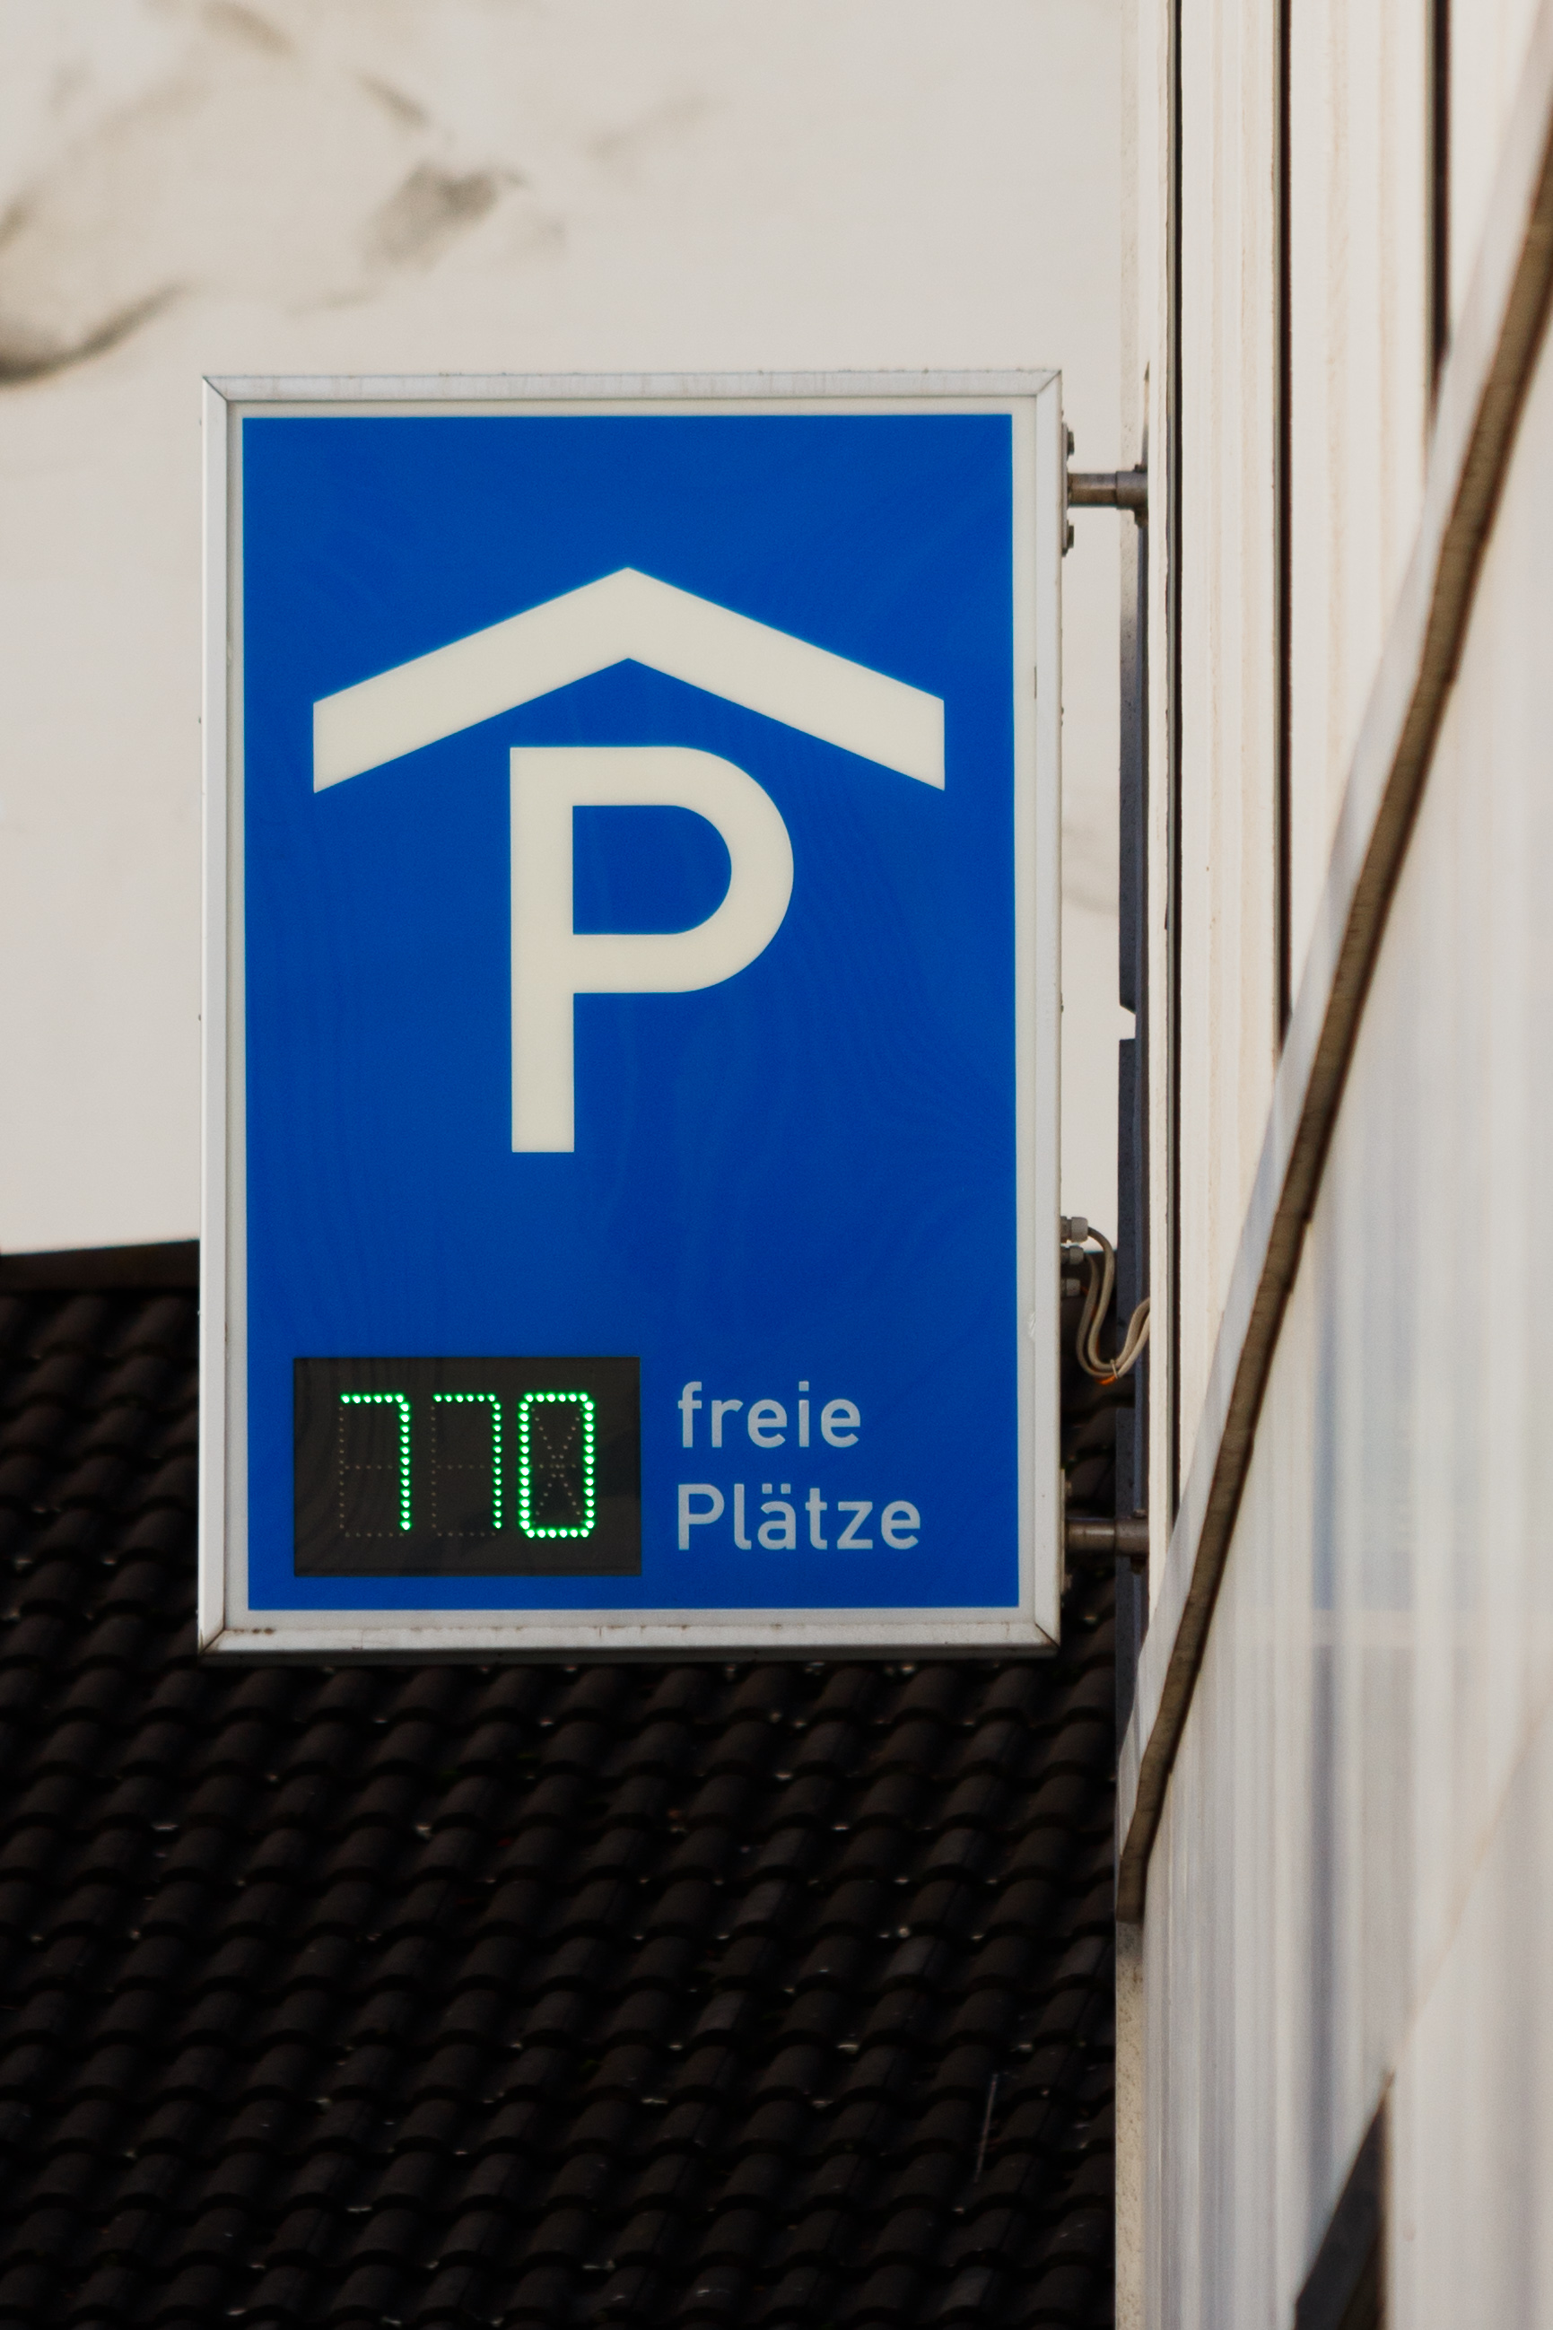
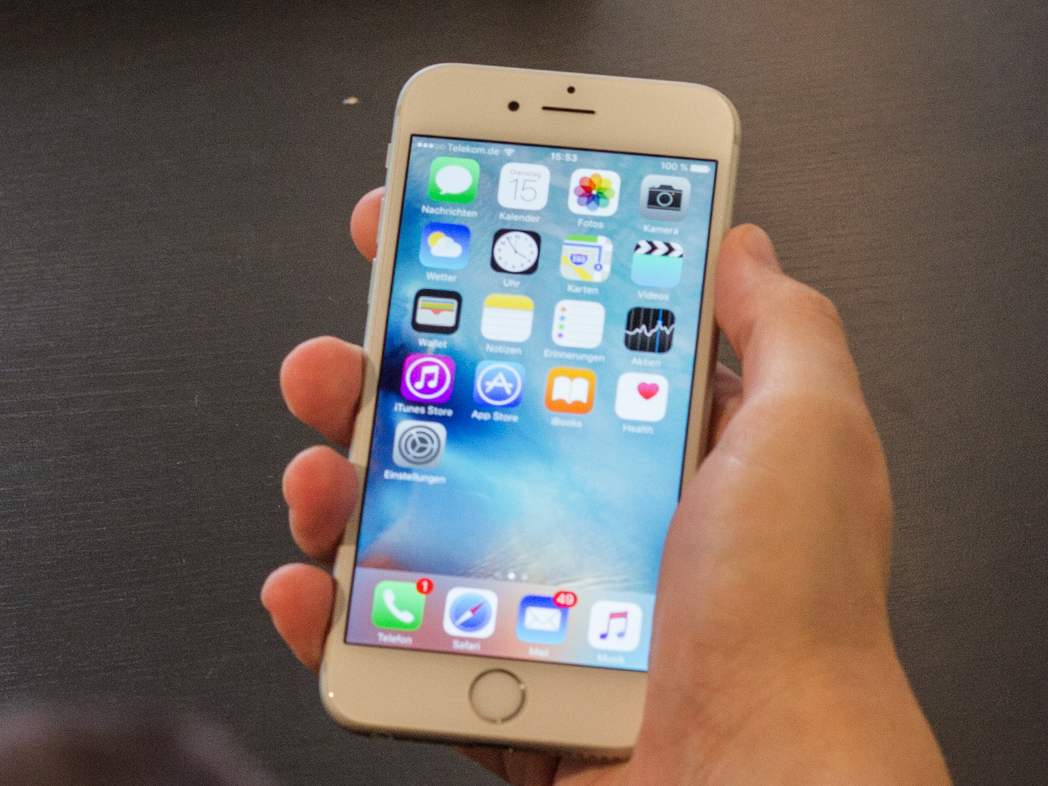

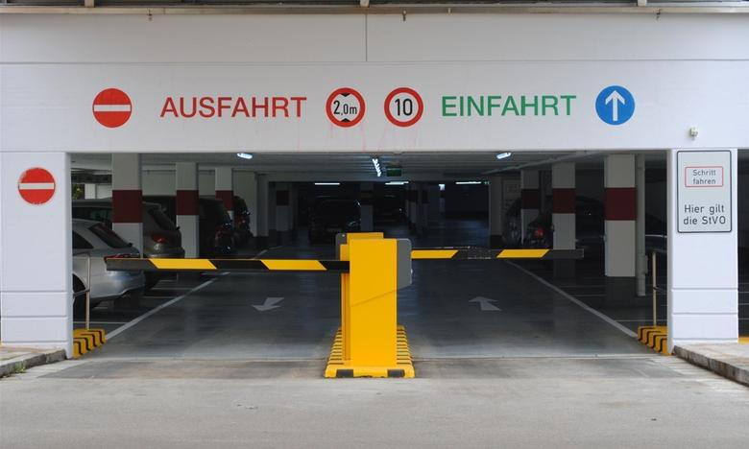
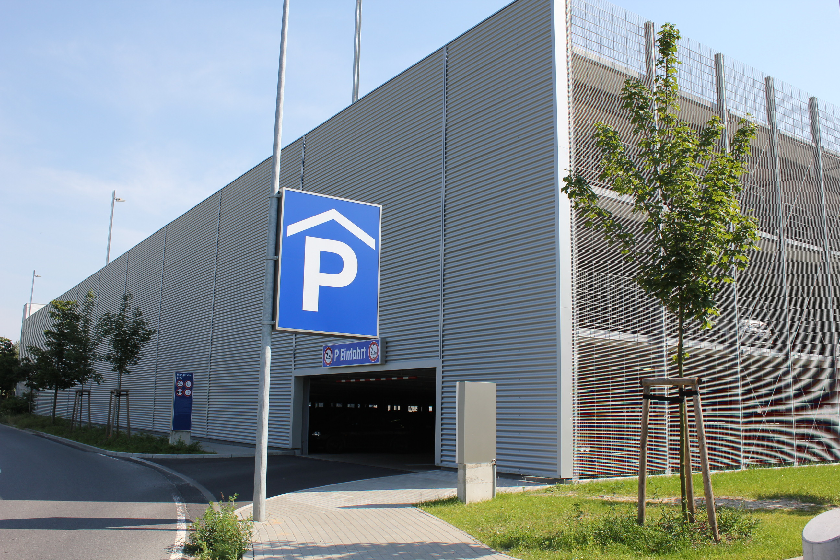
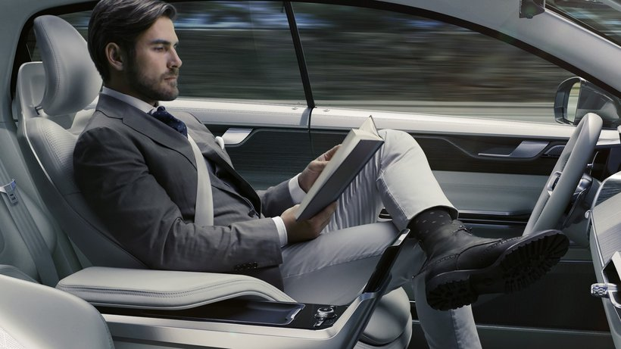
Szenario
IoT-Applikation

Slide 3
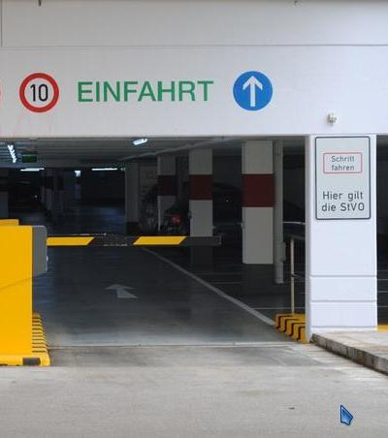
Parkhaus: Schranke → Einfahrt
Funktionen:
function checkIn(uint256 parkhaus)
payable public returns (string s)
Einfahrt in Parkhaus
Überweisung des Tageshöchsatzes
Events:
join_success_In( address car,
uint256 parkhaus)
Einfahrt war erfolgreich

Slide 4
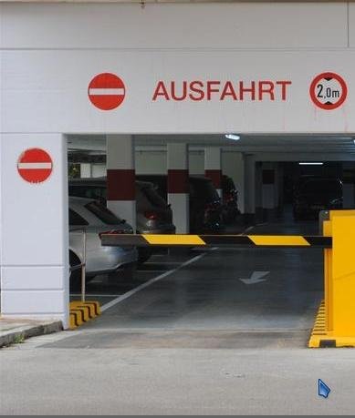
Parkhaus: Schranke → Ausfahrt
Funktion:
function checkOut(uint256 parkhaus) public returns (uint256)
Ausfahrt aus Parkhaus
Rückzahlung
Event:
join_success_Out(
address car,
uint256 parkhaus)
Ausfahrt war erfolgreich

Slide 5
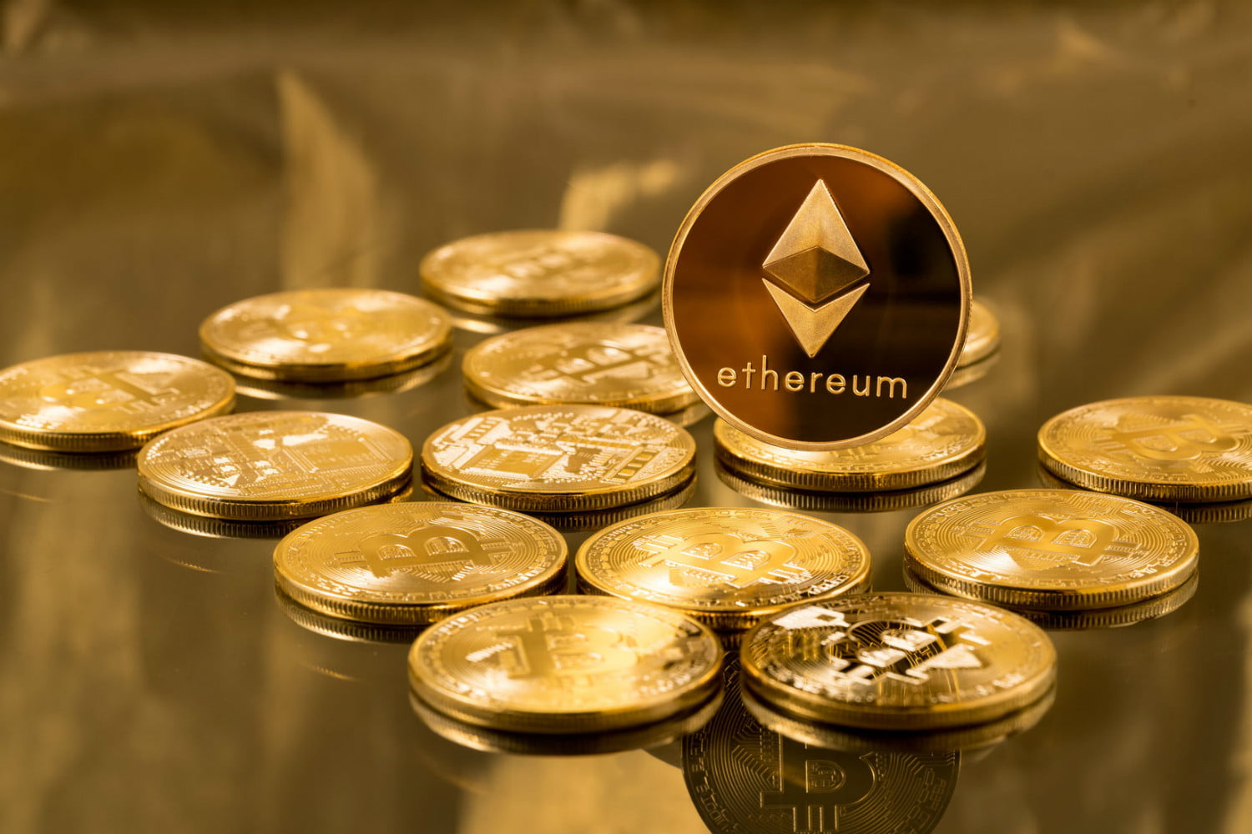
Parkhaus: Schranke → Bezahlen
Funktion:
function payNow(uint256 carnum, uint256 parkhaus) internal
Interne Funktion
Abwicklung der Bezahlung
Events:
free_parking(address car)
Kostenloses Parken innerhalb der Kurzparkdauer
pay_fee(
address car,
uint256 value,
uint256 parkingTime)
Rückzahlung eines Teilbetrags da unterhalb Tageshöchstsatz
pay_max(
address car,
uint256 value,
uint256 parkingTime)
Keine Rückzahlung, da Tageshöchstsatz erreicht

Slide 6
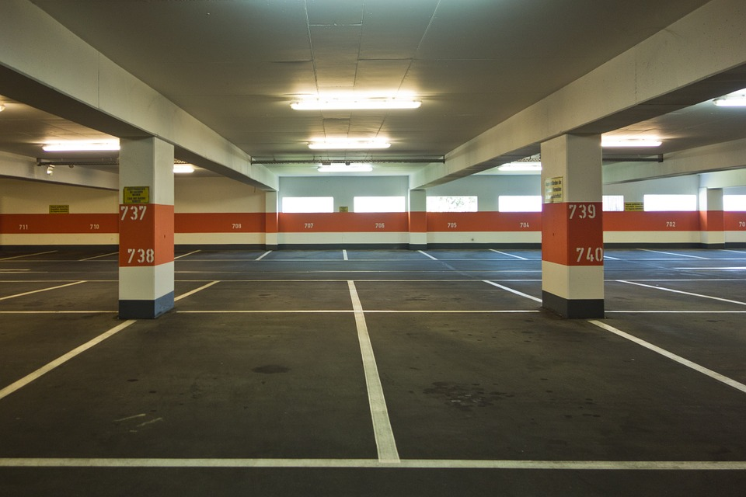
Parkhaus: Parkplatz
Funktion:
function parkIn( uint256 parkhaus,uint256 parkplatz)
public returns (string s)
Halten in einem Parkbereich
Speichern der genauen Zeit (Blockzeit)
function parkOut(uint256 parkhaus)
public returns (uint256)
Verlassen eines Parkbereichs
Speichern der genauen Zeit (Blockzeit)
Events:
park_success_In( address car,
uint256 parkhaus,
uint256 parkplatz)
park_success_Out( address car,
uint256 parkhaus,
uint256 parkplatz)
Erfolgreiches Ein- bzw. Ausparken

Slide 7
Parkhaus: Anzeige
Funktion:
function freeSpots(uint256 parkhaus) internal returns (uint256)
Abfrage der freien Parkplätze
Parkhaus-Spezifisch
Event
free_spots( uint256 parkhaus,
uint256 frei)
Ausgabe der freien Plätze
Parkhaus-Spezifisch

Slide 8
Benutzerabfrage: Handy
Funktion:
function showCar(address car_searched)
public returns (uint256)
Abfrage aller Informationen über das Auto
Event:
show_car( address car,
uint256 parkhaus,
uint256 parkingTime,
uint256 value_now,
uint256 parkplatz)
Anzeige von Parkhaus und Parkplatz
Anzeige von aktueller Parkgebühr und Parkdauer

Slide 9
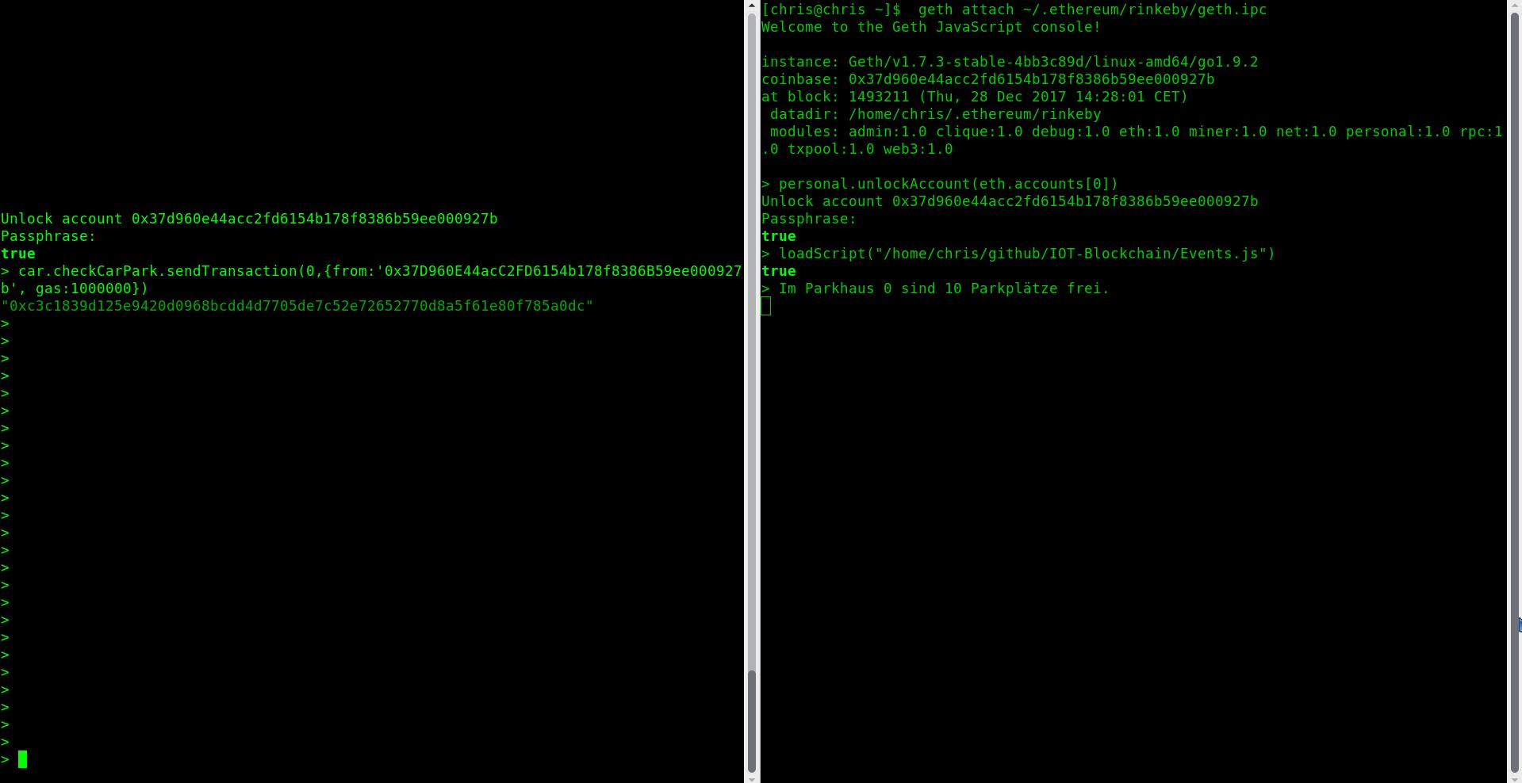
Funktionstest
Contract-Interaktion Events

Slide 10
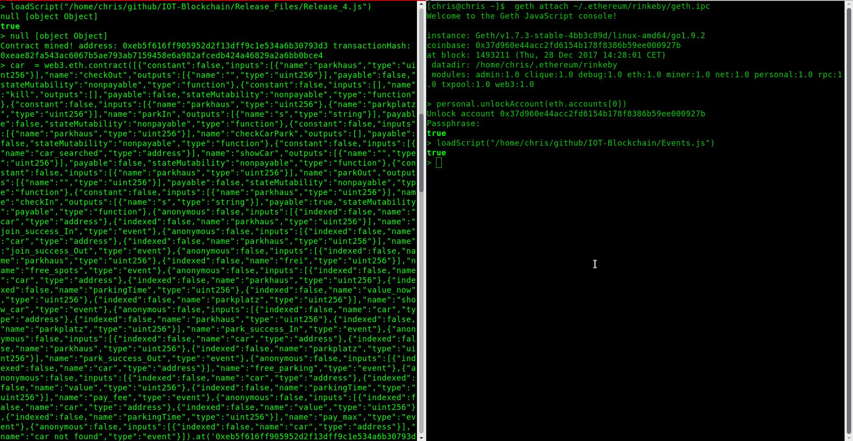
Contract erstellen

Slide 11
Parkhaus: Freie Parkplätze abfragen

Slide 12
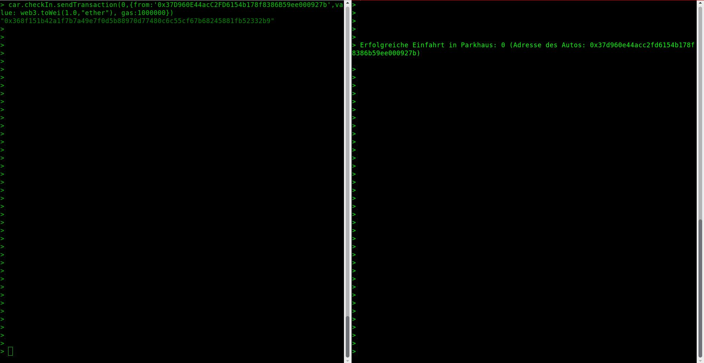
Parkhaus: Schranke → Einfahrt

Slide 13
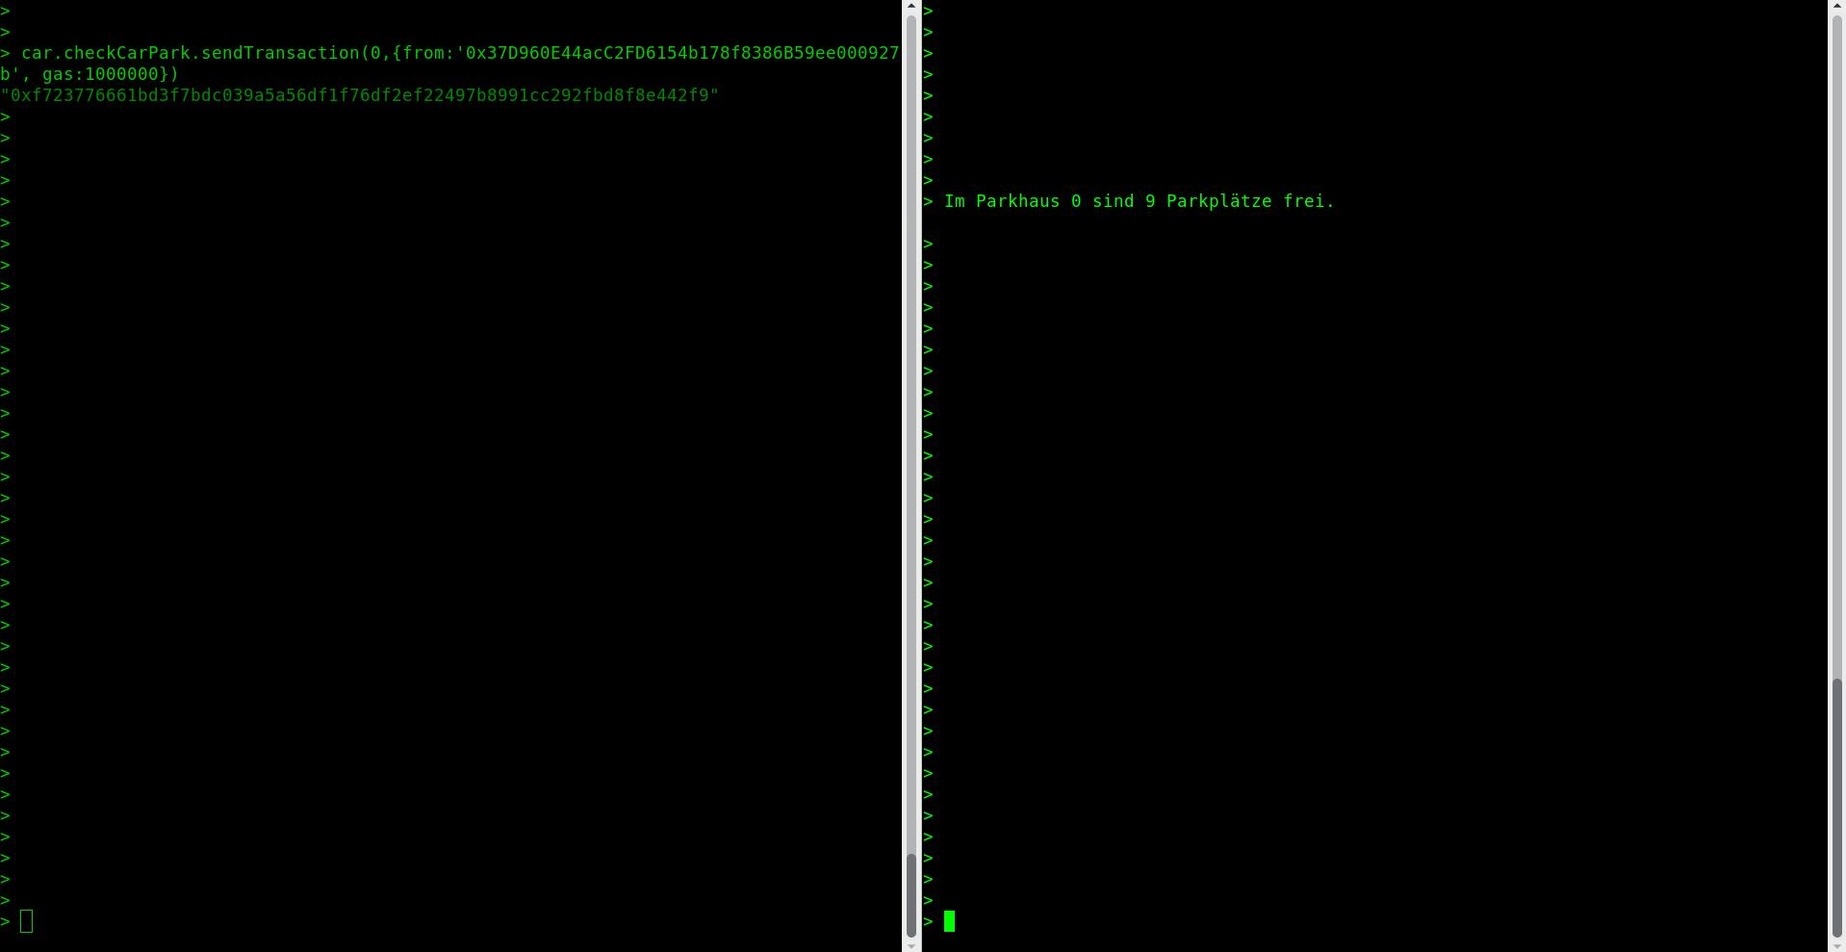
Parkhaus: Anzeige aktualisieren

Slide 14
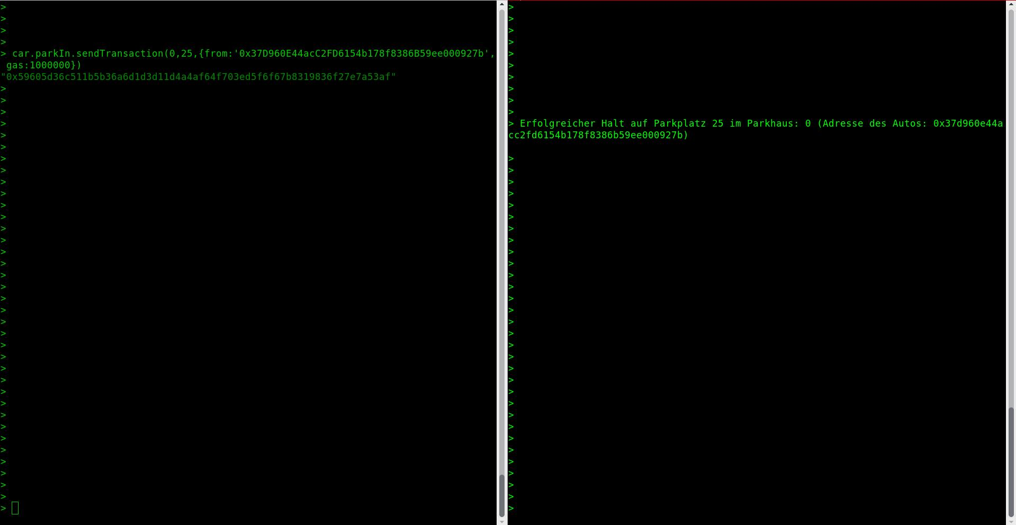
Parkplatz: Parkvorgang abgeschlossen

Slide 15
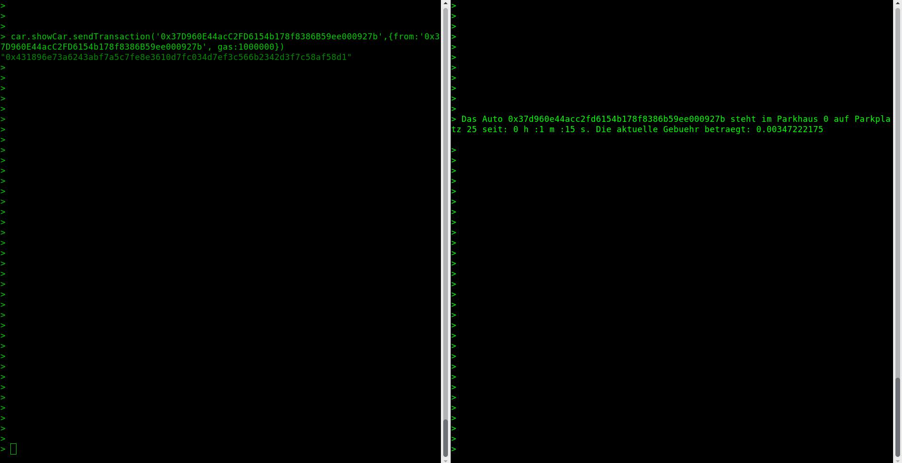
Handy: Parkplatz anzeigen

Slide 16
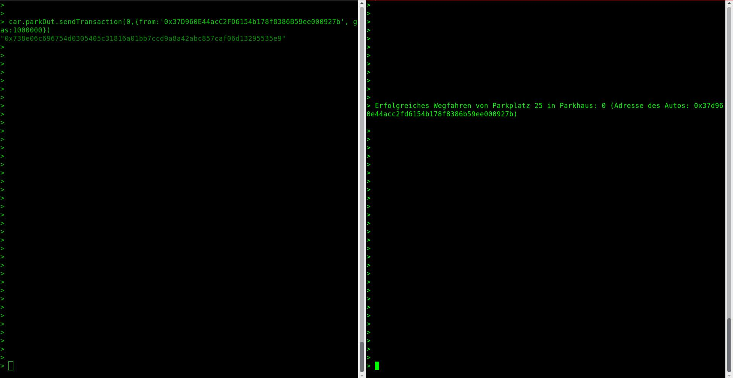
Parkplatz: Wegfahren

Slide 17
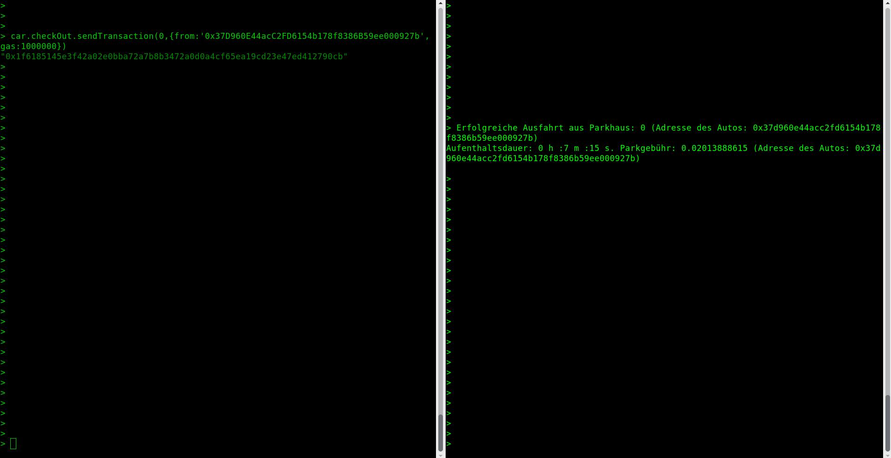
Parkhaus: Schranke → Ausfahrt

Slide 18
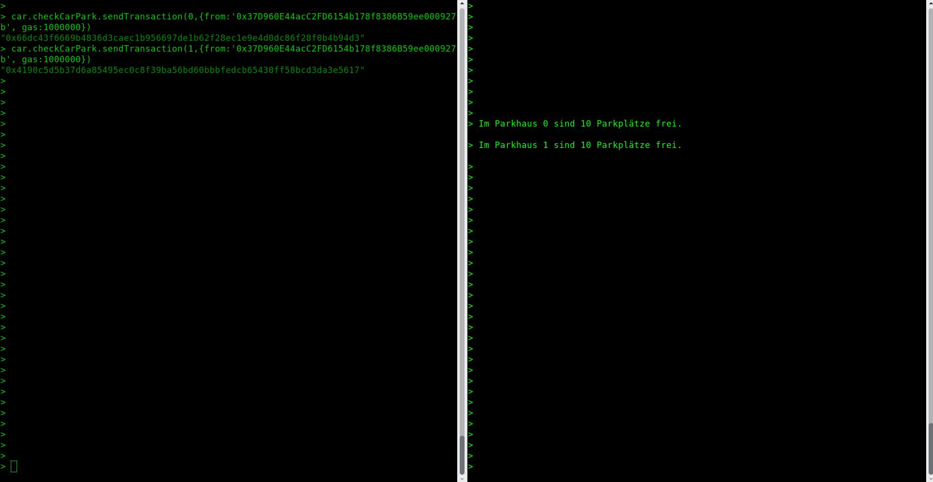
Freie Parkplätze von mehreren Parkhäusern anzeigen

Slide 19
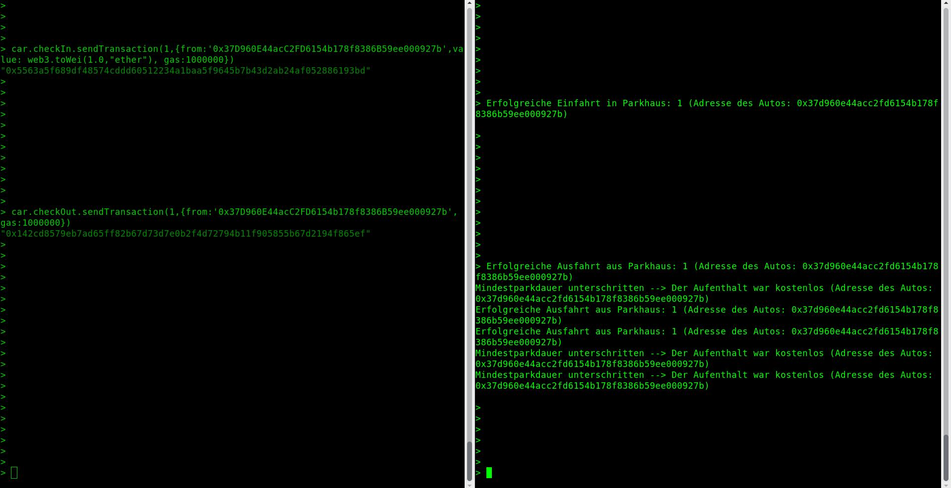
Parkhaus: Mindestparkdauer unterschritten → Kurzparken

